Slide 1

§5.6 偏导数在几何上的应用
一、空间曲线的切线与法平面
二、空间曲面的切平面与法线

Slide 2
一、空间曲线的切线与法平面
1.空间曲线由参数方程表示的情况
设空间曲线的方程为
且(1)式中的三个函数均可导.

Slide 3
割线 的方程为
当M沿曲线趋于M₀时，M₀M的极限位置称为切线。
上式分母同除以

Slide 4
曲线在M₀处的切线方程
切向量：切线的方向向量称为曲线的切向量.
法平面：过M₀点且与切线垂直的平面:

Slide 5
若空间曲线方程为
则可令x=t，则参数方程为
曲线在M₀(x₀, y₀, z₀)处的切线方程：
切向量：
过M₀点的法平面：

Slide 6
解
切线方程
法平面方程

Slide 7
2. 空间曲线方程为
如果F 和G 满足隐函数存在定理的条件，
则可唯一确定一组连续可微的函数 y=y(x), z=z(x).
这表明曲面F(x,y,z)=0和曲面G(x,y,z)=0确定了一
条光滑的曲线L，其方程为

Slide 8
解
将所给方程的两边对
x
求导，得
由此得切向量

Slide 9
点
切向量
所求切线方程为
法平面方程为

Slide 10
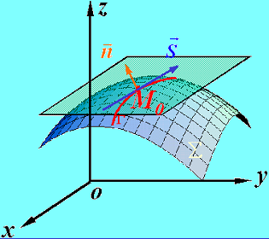
二、空间曲面的切平面与法线
1. 空间曲面由隐式给出的情形
设曲面方程为
假设F_{x}, F_{y}, F_{z} 均连续.
在曲面上任取一条通过点M₀的曲线
曲线L在M₀处的切向量为：

Slide 11
显然 F(x(t), y(t), z(t))=0,
将方程两边对t 求导, 并将t = t₀代入得
向量 与向量 垂直。则过M₀点所有曲线的切线在

Slide 12
设曲面方程为
如果曲面具有连续转动的的切平面，也就是
F_{x,} F_{y,}F_{z}均连续，称此曲面为光滑曲面.

Slide 13
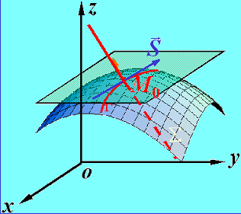
过M₀点且与切平面垂直的直线，称为曲面在M₀点的法线.
法线方程为：

Slide 14
解
令
切平面方程
法线方程

Slide 15
2. 曲面由显函数给出的情形
空间曲面方程形为
令
曲面在M₀处的切平面方程为
曲面在M₀处的法线方程为

Slide 16
曲面
法向量
若用 表示曲面 的法向量 的方向角，且方向向上，则法向量 的方向余弦为：
单位法向量

Slide 17
因为曲面在M₀处的切平面方程为
切平面上点的竖坐标的增量

Slide 18
解
切平面方程为
法线方程为

Slide 19
解
设 为切点,
依题意，切平面平行于已知平面，得

Slide 20
因为 是曲面上的切点，
所求切点为
对应法向量：
切平面方程(1)：
切平面方程(2)：

Slide 23
小结：
1. 空间曲线的切线与法平面：
切向量
切线
法平面
切向量

Slide 24
2. 空间曲面的切平面与法线：
空间曲面：
法向量：
切平面：
法线：
空间曲面：
法向量：

Slide 25
因为曲面在M₀处的切平面方程为
切平面上点的竖坐标的增量

Slide 26
练习1：
练习2：

